Slide 1
中国现代文学史

Slide 2
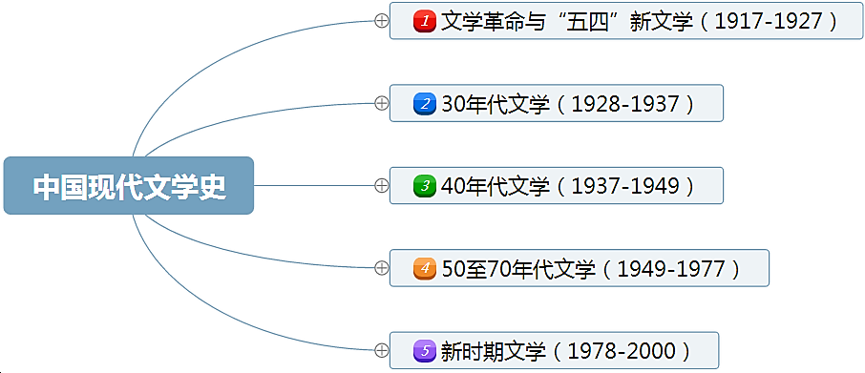
知 识 框 架
8

Slide 3

3.3.3 孙犁
客
1、作者简介：孙犁，原名孙树勋。“荷花淀派”
2、文学特点：侧重于从人的心灵、情感和生活诗意的层面上表现人物性格
3、代表作：
农村生活和斗争的小说：《荷花淀》（水生嫂）、 《嘱咐》 《芦花荡》
《光荣》（原生、秀梅 ）
4、内容：以他的家乡冀中平原农村为背景，描写了抗日战争和解放战争中，冀中地区人 们的斗争生活。

Slide 4
幸亏是这些青年妇女，白洋淀长大的，她们摇的小船飞快。小船活像离开了水皮的一条打跳的梭鱼。她们从小跟这小船打交道，驶起来，就像织布穿梭，缝衣透针一般快。假如敌人追上了，就跳到水里去死吧!
后面大船来的飞快。那明明白白是鬼子！这几个青年妇女咬紧牙制止住心跳，摇橹的手并没有慌，水在两旁大声哗哗，哗哗，哗哗哗!
“往荷花淀里摇！那里水浅，大船过不去。”
她们奔着那不知道有几亩大小的荷花淀去，那一望无边际的密密层层的大荷叶，迎着阳光舒展开，就像铜墙铁壁一样。粉色荷花箭高高地挺出来，是监视白洋淀的哨兵吧!
她们向荷花淀里摇，最后，努力的一摇，小船窜进了荷花淀。几只野鸭扑楞楞飞起，尖声惊叫，掠着水面飞走了。就在她们的耳边响起一排枪声!
整个荷花淀全震荡起来。她们想，陷在敌人的埋伏里了，一准要死了，一齐翻身跳到水里去。渐渐听清楚枪声只是向着外面，她们才又扒着船帮露出头来。她们看见不远的地方，那宽厚肥大的荷叶下面，有一个人的脸，下半截身子长在水里。荷花变成人了？那不是我们的水生吗？又往左右看去，不久各人就找到了各人丈夫的脸，啊！原来是他们!
但是那些隐蔽在大荷叶下面的战士们，正在聚精会神瞄着敌人射击，半眼也没有看她们。枪声清脆，三五排枪过后，他们投出了手榴弹，冲出了荷花淀。
手榴弹把敌人那只大船击沉，一切都沉下去了。水面上只剩下一团烟硝火药气味。战士们就在那里大声欢笑着，打捞战利品。他们又开始了沉到水底捞出大鱼来的拿手戏。

Slide 5
孙犁小说的总体创作特色： 主
孙犁擅长以散文的手法来写小说，虽以抗战生活为题材，却不以厮杀的情节取胜，
而是以简单的线索串联几个场景，加以精雕细琢，从中发掘生活的诗意和人情美的光华。
孙犁的景物描写非常出色，不仅洋溢着冀中平原的泥土气息和水淀荷花的幽幽清香 而且与人的心境、情节的发展相契合。语言非常优美，清新自然，人物语言也达到了高 度的个性化和口语化。
孙犁的小说以其美的特质与独特的艺术风格在解放区小说中占有特殊的位置。以他 为首，后来有一批作家如刘绍棠、韩映山、丛维熙等，追随其创作风格，在五六十年代 形成了被称之为“荷花淀派”的小说流派。

Slide 6
真 题 演 练
孙犁描写冀中白洋淀农村生活和斗争的小说有（ ）
A:《嘱咐》 B:《赤叶河》
C:《我的两家房东》
D:《荷花淀》 E:《芦花荡》

Slide 7
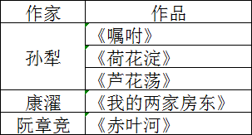
真 题 演 练
孙犁描写冀中白洋淀农村生活和斗争的小说有（ ）
A:《嘱咐》
B:《赤叶河》
C:《我的两家房东》
D:《荷花淀》 E:《芦花荡》

Slide 8
真 题 演 练
“原生”和“秀梅”出自于孙犁的小说（ ）
A:《荷花淀》 B:《嘱咐》 C:《光荣》 D:《麦收》

Slide 9
真 题 演 练
“原生”和“秀梅”出自于孙犁的小说（ ）
A:《荷花淀》 B:《嘱咐》 C:《光荣》 D:《麦收》

Slide 10
真 题 演 练
不属于孙犁作品的是（ ）
A:《荷花淀》 B:《嘱咐》 C:《光荣》 D:《漳河水》

Slide 11
真 题 演 练
不属于孙犁作品的是（ ）
A:《荷花淀》 B:《嘱咐》 C:《光荣》 D:《漳河水》

Slide 12

3.3.4 李季、阮章竞
3.3.4四、李季 阮章竞
1、作者简介：李季，出生于河南省唐河县。 客
2、代表作：长篇叙事诗《王贵与李香香》（延安文艺整风后解放区最早出现的、富有代 表性， “民族形式”的史诗）
3、主题思想：运用民歌形式来表现陕北人民悲惨生活和斗争经历的一个尝试，获得了巨 大的成功， 被茅盾誉为“是一个卓绝的创造，就说它是‘民族形式’的史诗，似乎也不 算过份”

Slide 13
《王贵与李香香》
3.3.4四、李季 阮章竞
窑里粮食霉个遍，崔二爷粮食吃不完。
穷汉饿得皮包骨，崔二爷心狠见死他不救。 风吹大树嘶啦啦响，崔二爷有钱当保长。
一个算盘九十一颗珠，崔二爷牛羊没有数数。 三十里草地二十里沙，那一群牛羊不属他家？ 烟洞里冒烟飞满天，崔二爷他有半个天；
县长跟前说上一句话，刮风下雨都由他。 天气越冷风越紧，人越有钱心越狠！
天旱庄稼没收成，庄户人家皱眉头；
打不下粮食吃不成饭，崔二爷的租子也难还。
公元一九三0年，有一件伤心事出在三边。 人人都说三边有三宝，穷人多来富人少； 一眼望不尽的老黄沙，那块地不属财主家？ 一九二九年雨水少，庄稼就象炭火烤。
瞎子摸黑路难上难，穷汉就怕闹荒年。 荒年怕尾不怕头，第二年的春荒人人愁。 掏完了苦菜上树梢，遍地不见绿苗苗。 百草吃尽吃树杆，捣碎树杆磨面面。
二三月饿死人装棺材，五六月饿死没人理！

Slide 14
3.3.4 李季、阮章竞
3.3.4四、李季 阮章竞
4、主要成就：
客
继承信天游。
它为信天游增添了新的表现主题。
信天游多用来表现男女爱情主题，将爱情和革命艺术地结合在了一起；
给信天游增添了一些新的词汇，使这一传统的艺术形式具有时代感。
诗中的“红旗”、“革命”、“同志”、“赤卫军”、“少先队”、“自由结婚”。
体现了《在延安文艺座谈会上的讲话》中提出的文艺大众化、民族化 的精神。

Slide 15
3.3.4四、李季 阮章竞
名词解释：信天游
主
信天游是陕北一种抒情兴味非常浓重的民歌形式。
它的特点在于比兴手法的广泛运用，两句一段，歌者叙事或抒情，往往采用联 唱方式，以一件事为中心，使叙事和抒情达到完美的统一。显示了极强的表现力。

Slide 16
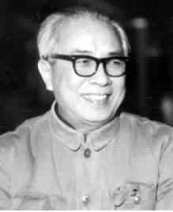
3.3.4 李季、阮章竞
3.3.4四、李季 阮章竞
客
1、作者简介：阮章竞，出生于广东省中山县。
2、主要作品：大型话剧《未熟的庄稼》、独幕话剧《糖菜夫妻》、大型歌剧《赤叶
河》、长诗《圈套》、长篇叙事诗《漳河水》（三位农村妇女，解放区的妇女解放 ）
3、代表作：《漳河水》

Slide 17
3.3.4 李季、阮章竞
3.3.4四、李季 阮章竞
4、《漳河水》艺术特色：
客 主
形式上：《漳河水》也是吸取“民歌体”的创作形式。
表现手法：根据女主人公不同的个性、命运来安排场景、渲染气氛。 对比中丰富了诗歌的表现手法，也增添了艺术感染力。
体裁上：古典诗词和民歌的融合。

Slide 18
《漳河水》取材于太行山区漳河两岸人民的斗争生活，深刻地反映了以荷荷、苓苓、紫金英这三个农村妇女为代表的中国劳动妇女，在新旧两个社会里的不同生活道路和不同的历史命运。
全诗共分为三个部分，第一部“往日”，描写的是荷荷、苓苓和紫金英三人在旧社会里“想找个如意郎君”愿望的破灭；第二部“解放”，描写的是解放以后荷荷等三人也获得了自由和解放，她们在劳动中不断地成长起来；第三部“长青树”，描写的是苓苓的有严重大男子主义的丈夫二老怪的转变过程，并以漳河边的长青树象征着妇女翻身解放，在家庭、社会上树立了自己的地位。
全诗紧紧地围绕着荷荷、苓苓、紫金英这三个妇女展开描写，表现她们从幻想、哀怨到觉醒、斗争的转变过程，从而反映了当时广大农村妇女争取自由解放、幸福生活的思想发展历程。诗中深刻地刻画出荷荷、苓苓、紫金英这三个不同性格的妇女形象，她们的生活道路和思想历程，在我国妇女解放运动中具有十分典型的意义。

Slide 19
漳河水，九十九道湾， 层层树，重重山，
层层绿树重重雾， 重重高山云断路。
3.3.4四、李季 阮章竞
《漳河水》
三个姑娘
漳河水，水流长，
漳河边上有三个姑娘： 一个荷荷一个苓苓， 一个名叫紫金英。
清晨天，云霞红红艳， 艳艳红天掉在河里面， 漳水染成桃花片，
唱一道小曲过漳河沿。

Slide 20
名词解释：《漳河水》
3.3.4四、李季 阮章竞
主
答案：①阮章竞于20世纪40年代创作的长篇叙事诗，吸取“民歌体”的营养，
在新诗形式上进行了探索；
②讲述了漳河边三位性格各异的年轻女子翻身前后的不同命运及各自的斗争历程，
歌颂了党领导下人民革命的胜利。

Slide 21
真 题 演 练
阮章竞《漳河水》长诗的主人公是（ ）
A:一位农村妇女 B: 二位农村妇女 C:三位农村妇女 D:四位农村妇女

Slide 22
真 题 演 练
阮章竞《漳河水》长诗的主人公是（ ）
A:一位农村妇女 B: 二位农村妇女 C:三位农村妇女 D:四位农村妇女

Slide 23
真 题 演 练
《漳河水》的题材是（ ）
A:解放区的妇女解放 B:北方乡村的农民暴动
C:大革命时期的农民运动 D:抗战时期的工人斗争

Slide 24
真 题 演 练
《漳河水》的题材是（ ）
A:解放区的妇女解放
B:北方乡村的农民暴动 C:大革命时期的农民运动 D:抗战时期的工人斗争

Slide 25
真 题 演 练
运用陕北民歌信天游形式的诗歌是（ ）
A:《王贵与李香香》 B:《漳河水》
C:《白毛女》 D:《刘胡兰》

Slide 26
真 题 演 练
运用陕北民歌信天游形式的诗歌是（ ）
A:《王贵与李香香》
B:《漳河水》 C:《白毛女》 D:《刘胡兰》

Slide 27
真 题 演 练
延安文艺整风后解放区最早出现的、富有代表性的长篇叙事诗是（ ）
A:《火把》 B:《赶车传》
C:《王贵与李香香》 D:《漳河水》

Slide 28
真 题 演 练
延安文艺整风后解放区最早出现的、富有代表性的长篇叙事诗是（ ）
A:《火把》 B:《赶车传》
C:《王贵与李香香》
D:《漳河水》

Slide 29
真 题 演 练
下列符合叙事长诗《王贵与李香香》的表述是（ ）
A:对信天游形式的继承
B:为民歌形式增添新的表现主题 C:广泛运用比兴手法
D:学习古典诗词的艺术形式
E:体现《在延安文艺座谈会上的讲话》的文艺大众化、民族化精神

Slide 30
真 题 演 练
下列符合叙事长诗《王贵与李香香》的表述是（ ）
A:对信天游形式的继承
B:为民歌形式增添新的表现主题 C:广泛运用比兴手法
D:学习古典诗词的艺术形式
E:体现《在延安文艺座谈会上的讲话》的文艺大众化、民族化精神

Slide 31

第四章 50至70年代文学
（1949-1977）

Slide 32
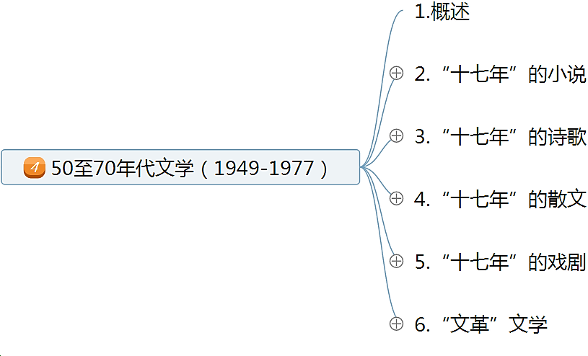
第四章 50~70年代文学（1949-1977）

Slide 33
时代背景
新中国成立前第一次文代会
50年代中期三大文艺斗争
1956年“百花齐放百家争鸣”
1957 年整风反右斗争扩大化
1958-1960“修正主义文艺思想”
1962-1966文革序幕，左倾思潮

Slide 34
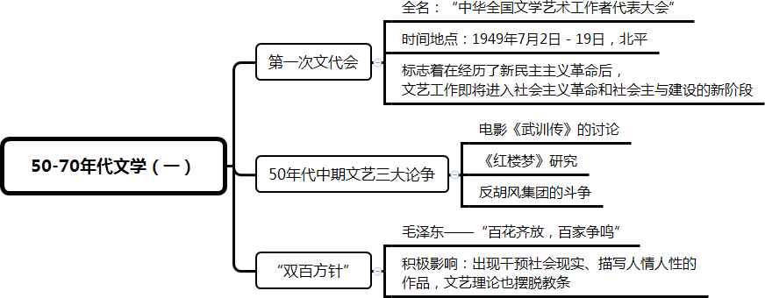
第一节 概述
4.1

Slide 35
第一节 十七年文学概述
一、基本情况：
1、概念：1949年至1966年“文革”爆发，一般称作“十七年文学”。
2、特点：1）革命现实主义
2）左倾思潮干扰，发展轨迹曲折起伏。

Slide 36
第一节 十七年文学概述
二、文代会： ^{主}
名称：“中华全国文学艺术工作者代表大会”（简称文代会）
时间地点：新中国成立前夕，北平。 客
重要意义：标志着在经历了新民主主义革命后，
文艺工作即将进入社会主义革命和社会主义建设的新阶段。

Slide 37
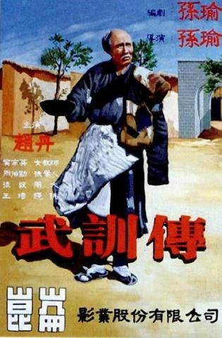
第一节 十七年文学概述
三、50年代中期文艺三大论争
（一） 电影《武训xùn传》的讨论。
客
全国性的批判运动，政治干预文艺
（二）《红楼梦》研究。俞平伯VS 李希凡、蓝翎。
（三） 反胡风集团的斗争。
胡风《对文艺问题的意见》→“粉碎胡风反革命集团”

Slide 38
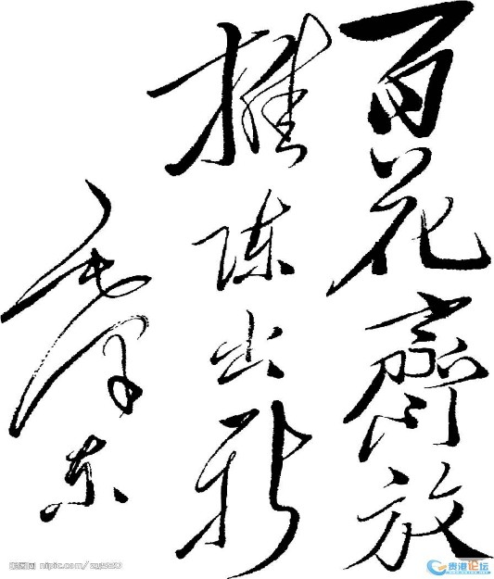
第一节 十七年文学概述
四、“双百方针”
1、时间：1956年5月2日
2、事件：毛泽东同志在最高国务会议上提出了“百花齐放，百家争鸣”的方针。
3、积极影响：出现干预社会现实、描写人情人性的作品，文艺理论也摆脱教条。
4、主要作品：秦兆阳《现实主义——广阔的道路》、
钱谷融《论“文学是人学”》、
客
钟惦斐《电影的锣鼓》

Slide 39
第一节 十七年文学概述
五、反右斗争扩大化
1）时间：1957年
2）事件：整风反右斗争的严重扩大化，大批作家、理论家被划为“右派分子”
，大批优秀作品被视为“毒草”。
3）结果：创作积极性受挫，“左”倾教条恶性膨胀。

Slide 40
第一节 十七年文学概述
六、“十七年”文学的主要特征：
1、风格：“革命现实主义和革命浪漫主义相结合”→革命现实主义为主
2、不足：真实性受损，不能写劳动人民精神的创伤，不能表现社会中的阴暗面
3、后果：理想化乃至空想化，导致浮夸风。
七、台湾文学
客
台湾现代主义文学思潮很活跃，最初登场从诗歌开始，分别创办了“蓝星诗社”“创世
纪”诗社

Slide 41
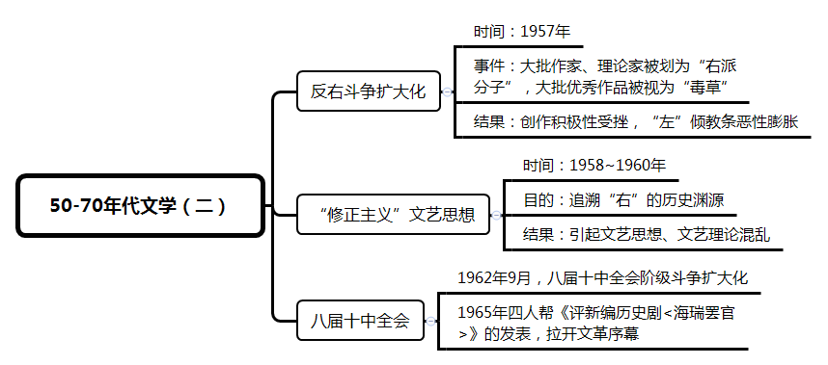
听够课程两个小时为全勤，中途不能退出，加油！
45

Slide 42
真 题 演 练
50年代前期，文艺领域开展了一系列思想批判运动，其中规模较大的有（）
A:对电影《武训传》的讨论
B:对《电影的锣鼓》的批判
C:对俞平伯《红楼梦》研究的批判
D:对胡风文艺思想的斗争
E:对新编历史剧《海瑞罢官》的批判

Slide 43
真 题 演 练
50年代前期，文艺领域开展了一系列思想批判运动，其中规模较大的有（）
A:对电影《武训传》的讨论
B:对《电影的锣鼓》的批判
C:对俞平伯《红楼梦》研究的批判
D:对胡风文艺思想的斗争
E:对新编历史剧《海瑞罢官》的批判

Slide 44
真 题 演 练
“中华全国文学艺术工作者代表大会”（第一次文代会）召开的地点是（）
A:延安 B:北平
C:上海 D:重庆

Slide 45
真 题 演 练
“中华全国文学艺术工作者代表大会”（第一次文代会）召开的地点是（）
A:延安
B:北平 C:上海 D:重庆

Slide 46
真 题 演 练
中华全国文学艺术工作者代表大会(第一次文代会)召开的时间是 （ ）
A:延安时期
B:新中国成立前夕 C:50年代前期 D:50年代中期

Slide 47
真 题 演 练
中华全国文学艺术工作者代表大会(第一次文代会)召开的时间是 （ ）
A:延安时期
B:新中国成立前夕 C:50年代前期 D:50年代中期

Slide 48
真 题 演 练
50年代中期至60年代，引领台湾现代主义文学思潮的是（ ）
A:诗歌
B:散文 C:小说 D:戏剧

Slide 49
真 题 演 练
50年代中期至60年代，引领台湾现代主义文学思潮的是（ ）
A:诗歌
B:散文 C:小说 D:戏剧

Slide 50
真 题 演 练
《论“文学是人学”》一文的作者是（）
A:秦兆阳 B:钱谷融
C:钟惦斐 D:王蒙

Slide 51
真 题 演 练
《论“文学是人学”》一文的作者是（）
A:秦兆阳
B:钱谷融 C:钟惦斐 D:王蒙

Slide 52
真 题 演 练
下列诗社中，由台湾诗人发起组织的有（）
A:中国新诗社
B:“创世纪”诗社
C:湖畔诗社 D:蓝星诗社 E:风车诗社

Slide 53
真 题 演 练
下列诗社中，由台湾诗人发起组织的有（）
A:中国新诗社 B:“创世纪”诗社 C:湖畔诗社
D:蓝星诗社
E:风车诗社

Slide 54
真 题 演 练
五十年代，文艺领域开展了一系列思想批判运动。其中规模较大的有三次，即（ ）
A:关于电影《武训传》的讨论 B:对《红楼梦》研究的批判 C:对胡风文艺思想的斗争
D:对王实味的批判
E:批判“黑八论”

Slide 55
真 题 演 练
五十年代，文艺领域开展了一系列思想批判运动。其中规模较大的有三次，即（ ）
A:关于电影《武训传》的讨论 B:对《红楼梦》研究的批判 C:对胡风文艺思想的斗争
D:对王实味的批判
E:批判“黑八论”

Slide 56
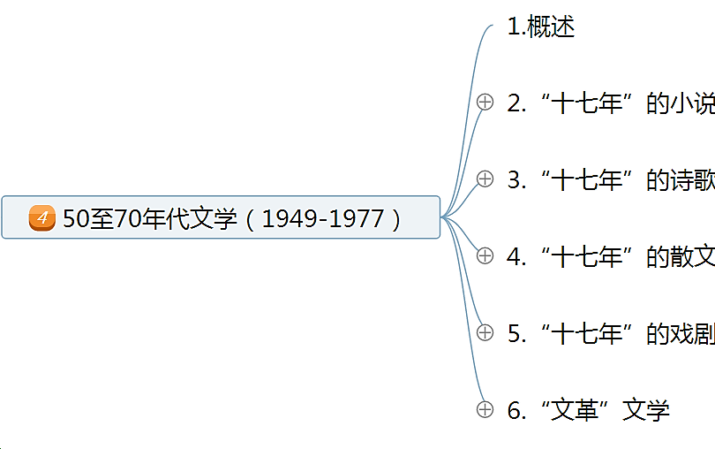
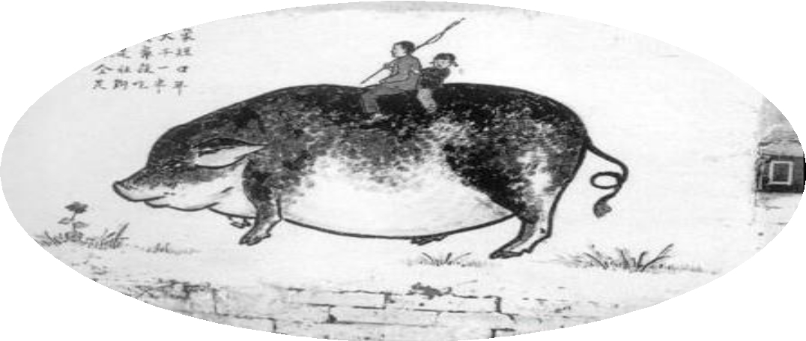
4.1 第一节 概述
（一）“十七年”文学
风格：“革命现实主义和革命浪漫主义相结合”→革命现实主义为主
不足：真实性受损，不能写劳动人民精神的创伤，不能表现社会中的阴暗面
后果：理想化乃至空想化，导致浮夸风
教训： ①劫难的根本原因：“左”倾思潮；
②政治对文艺的过多干预；
③民主才能保证文艺健康发展。

Slide 57
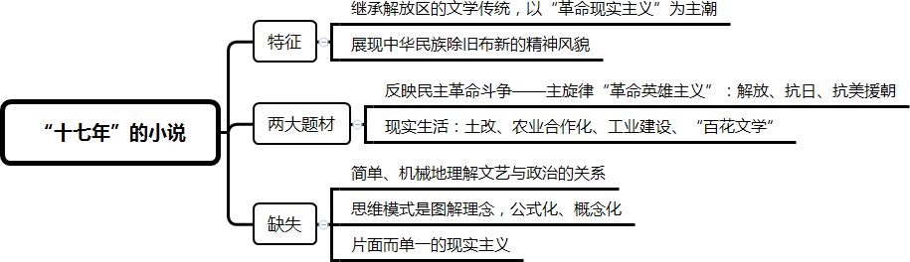
第二节 “十七年”的小说

Slide 58
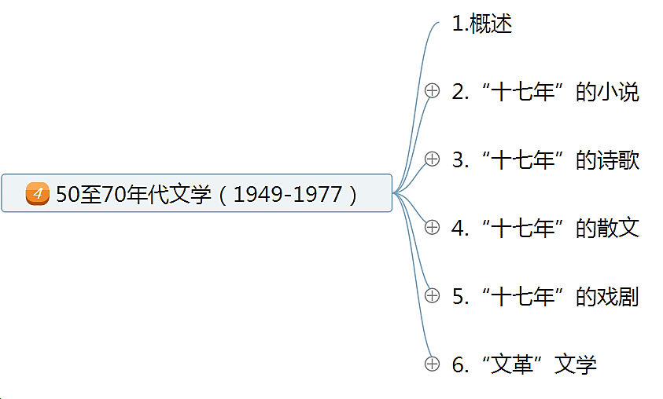
4.2 第二节 “十七年”的小说
4.2.1一、概述
4.2.1 概述
客
（一）历史题材：反映民主革命斗争——主旋律“革命英雄主义”
解放战争：短篇：峻青《黎明的河边》，茹志鹃《百合花》
长篇：杜鹏程《保卫延安》、吴强《红日》、 曲波《林海雪原》、罗广斌 杨益言《红岩》
抗日战争：孙犁《风云初记》（滹沱河畔的抗日风云）、知侠《铁道游击队》、冯志
《敌后武工队》、冯德英《苦菜花》、李英儒《野火春风斗古城》、杨沫《青春之歌》
抗美援朝：杨朔《三千里江山》、陆国柱《上甘岭》、路翎《洼地上的“战役”》、 姚雪垠《李自成》

Slide 59
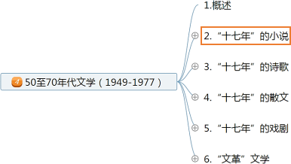
4.2 第二节 “十七年”的小说
4.2.1一、概述
4.2.1 概述
（二）现实生活
客
土改：马烽《一架弹花机》、赵树理《登记》、康濯《水滴石穿》、高晓声《解约》
农业合作化：秦兆阳《农村散记》康濯《春种秋收》西戎《宋老大进城》马烽《三 年早知道》 赵树理《三里湾》、周立波《山乡巨变》、柳青《创业史》（梁三老汉）
工业建设：周立波《铁水奔流》、艾芜《百炼成钢》

Slide 60
4.2 第二节 “十七年”的小说
4.2.1一、概述
4.2.1 概述
（二）现实生活
4.“百花文学”：
客
正视现实矛盾，大胆干预生活：王蒙《组织部新来的青年人》、刘绍棠《田野落 霞》、李国文《改选》
冲破人性禁区，描写内心世界：陆文夫《小巷深处》、邓友梅《在悬崖上》、 宗璞pú《红豆》、萧也牧《我们夫妇之间》

Slide 61
4.2 第二节 “十七年”的小说
4.2.1一、概述
4.2.1 概述
“十七年”小说的缺点：
主
简单、机械地理解文艺与政治的关系，文艺直接服务于社会；
从抽象的政治出发、文学模式偏向公式化和概念化；
对现实主义的理解比较狭隘，缺乏批判深度。

Slide 62
4.2 第二节 “十七年”的小说
4.2.1一、概述
（二）现实生活
5.台湾小说
客
浓郁的现代主义文学色彩，如：白先勇、王文兴、欧阳子等；
浓郁的乡土气息和现实主义意味，如：林海音《城南旧事》（少女英子北平旧人旧 事）、陈映真（“人道主义情怀、批判意识和民族主义精神）、黄春明等；
海外中国人生活的作品，如於yū梨华（留学生题材：《又见棕榈又见棕榈》《雪地 上的星星》《考验》）、聂华苓等；
通俗文学作品，如琼瑶。
6.香港小说：金庸“新派武侠小说”

Slide 63
真 题 演 练
“用抒情的笔调，再现了滹沱河畔的抗日风云”的长篇小说是（）
A:《风云初记》 B:《苦菜花》 C:《青春之歌》
D:《敌后武工队》

Slide 64
真 题 演 练
“用抒情的笔调，再现了滹沱河畔的抗日风云”的长篇小说是（）
A:《风云初记》 B:《苦菜花》 C:《青春之歌》
D:《敌后武工队》

Slide 65
真 题 演 练
台湾杰出的乡土文学作家是（ ）
A:陈映真 B:白先勇 C:余光中
D:聂华苓

Slide 66
真 题 演 练
台湾杰出的乡土文学作家是（ ）
A:陈映真 B:白先勇 C:余光中
D:聂华苓

Slide 67
真 题 演 练
长篇小说《保卫延安》、《红日》、《林海雪原》、《红岩》反映的历史时期是（ ）
A:解放战争时期 B:抗日战争时期
C:第一次国内革命战争时期
D:抗美援朝战争时期

Slide 68
真 题 演 练
长篇小说《保卫延安》、《红日》、《林海雪原》、《红岩》反映的历史时期是（ ）
A:解放战争时期
B:抗日战争时期
C:第一次国内革命战争时期
D:抗美援朝战争时期

Slide 69
真 题 演 练
林海音的小说《城南旧事》以少女英子的视角，描写二、三十年代的一些故 人旧事。小说中的故事发生在（ ）
A:台北 B:上海
C:北平 D:香港

Slide 70
真 题 演 练
林海音的小说《城南旧事》以少女英子的视角，描写二、三十年代的一些故 人旧事。小说中的故事发生在（ ）
A:台北 B:上海
C:北平
D:香港

Slide 71
真 题 演 练
反映农业合作化的代表性长篇小说是（ ）
A:《三里湾》、《山乡巨变》、《创业史》 B:《红旗谱》、《创业史》、《山乡巨变》 C:《创业史》、《山乡巨变》、《百炼成钢》
D:《三千里江山》、《三里湾》、《山乡巨变》

Slide 72
真 题 演 练
反映农业合作化的代表性长篇小说是（ ）
A:《三里湾》、《山乡巨变》、《创业史》 B:《红旗谱》、《创业史》、《山乡巨变》 C:《创业史》、《山乡巨变》、《百炼成钢》
D:《三千里江山》、《三里湾》、《山乡巨变》

Slide 73
真 题 演 练
以“人道主义情怀、批判意识和民族主义精神”为其小说世界核心的台湾
乡土文学作家是（ ）
A:陈映真 B:欧阳子 C:白先勇 D:余光中

Slide 74
真 题 演 练
以“人道主义情怀、批判意识和民族主义精神”为其小说世界核心的台湾
乡土文学作家是（ ）
A:陈映真 B:欧阳子 C:白先勇 D:余光中

Slide 75
真 题 演 练
1956年 “ 双百 ”方针提出后，出现了一批干预生活 、 突破人性禁区的
小说创作，其中有（ ）
A:王蒙的《组织部新来的青年人》 B:赵树理的《登记》
C:宗璞的《红豆》
D:邓友梅的《在悬崖上》
E:李凖的《李双双小传》

Slide 76
真 题 演 练
1956年 “ 双百 ”方针提出后，出现了一批干预生活 、 突破人性禁区的
小说创作，其中有（ ）
A:王蒙的《组织部新来的青年人》
B:赵树理的《登记》
C:宗璞的《红豆》
D:邓友梅的《在悬崖上》
E:李凖的《李双双小传》

Slide 77
4.2.2 几部重要的长篇小说
（一）吴强《红日》
1.思想内容：1946年到1947年，华东战场涟水、莱芜、孟良崮（gù）三个相互衔接的 战役，并以孟良崮战役为重点，形象地概括了华东野战军粉碎敌人重点进攻，变战略防
御为战略进攻的历程。
客
主要人物：沈振新、张灵甫（蒋介石麾下出色的干将）、陈毅、粟裕、李仙洲
艺术特征：
将历史纪实与艺术创造相结合，表现广阔的战争画面和生活图景
生活化个性化地表现人物性格
“不是写战史，却又写了战史；写了战史，但又不是战史”。

Slide 78
1.基本信息：《红岩》1961年出版，作者罗广斌、杨益言。
（二）罗广斌、杨益言《红岩》
思想内容：以白公馆和渣滓洞为主线，交叉写华蓥(yíng)山游击队、地下斗争、
农村起义，
是一部反映黎明前光明与黑暗最后决战的长篇小说。1948~1949。
主要人物：许云峰、江姐、双枪老太婆……
艺术特征：
小说通过尖锐复杂的矛盾冲突和惊心动魄的斗争场面刻画人物形象
采用了多线索的网状结构方式。
。

Slide 79
1948年，在国民党统治下的重庆处在黎明前最黑暗的时刻。为了配合工人运动，重庆地下党工运书记许云峰命甫志高建立沙坪书店，作为地下党的备用联络站。甫志高为了表现自己，不顾联络站的保密性质，擅自扩大书店规模，销售进步书刊。
一天，区委书记江姐要去华蓥山根据地，甫志高到码头为江姐送行，江姐嘱咐他要注意隐蔽，他嘴上答应，心里却不以为然。江姐到离根据地不远的一座县城时，发现自己的丈夫、华蓥山纵队政委彭松涛的人头被高挂城头。见到纵队司令员“双枪老太婆”后，她忍住悲痛，坚决要求到丈夫生前战斗的地方工作。
甫志高又自作主张吸收了一名叫郑克昌的青年人入店工作，许云峰知道情况后大吃一惊，几经分析发现郑克昌形迹可疑，便让甫志高通知所有人员迅速转移。甫志高却根本不听劝告，反认为许云峰嫉妒自己的工作成绩，结果被捕并成了可耻的叛徒。由于他的告密，许云峰、成岗、余新江和刘思扬等人很快相继被捕。特务头子徐鹏飞得意忘形，妄图借此将重庆地下党一网打尽。然而，他使尽各种伎俩，都没能从许云峰等人身上得到任何所需的东西。凶残的敌人为了得到口供，疯狂地折磨被捕的共产党员，给他们食用霉烂的食物，并且在炎热的夏天限制饮水数量，妄图用炎热、蚊虫、饥饿和干渴动摇革命者的意志。

Slide 80
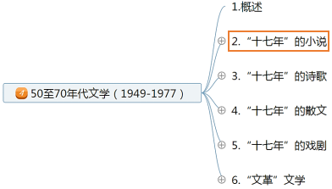
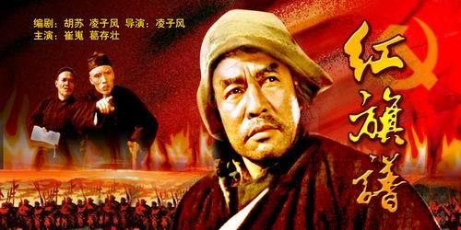
1.作者简介：梁斌，主要作品有《红旗谱》（1957），《播火记》（1963），《烽烟图》
（三）梁斌《红旗谱》
（1983）。
思想内容：《红旗谱》是一部具有民族风格的农民革命斗争的史诗。
描写了锁井镇朱老忠、严志和两家三代和冯老兰（冯兰池）一家两代农民的革命英
雄谱系，
反映了他们由单枪匹马的自发反抗到有组织有领导的自觉斗争的过程。
人物形象：朱老忠——新旧交替时期农民英雄的典型形象
艺术成就：
塑造了性格鲜明的具有民族文化心理特点的人物形象。
借鉴了中国古典章回体小说的创作技巧，故事性强，故事相对独立。

Slide 81

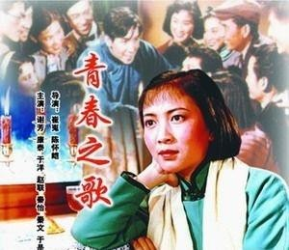
（四）杨沫《青春之歌》
基本信息：作者杨沫，出版于1958年。
思想内容：当代文学史上第一部描写学生运动、塑造革命知识分子形象的优秀长篇小说 以林道静的生活轨迹为主线，写了一个"小资产阶级知识分子"林道静如何走上革命道路，
并成为无产阶级战士的曲折过程。
3.艺术成就：
客
塑造了一个从个性解放到献身社会解放的青年知识分子形象，
使其成为了一代知识分子的教科书。
抒情笔调，轻柔情愫
84

Slide 82
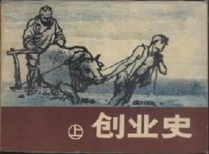
（五）柳青《创业史》
基本信息：作者柳青。另创作《种谷记》、《铜墙铁壁》。
思想内容：描写了农业合作化前后农村错综复杂的社会关系与尖锐激烈的 矛盾斗争，反映了农村社会主义改造的过程。
主要人物：梁生宝、梁三老汉、郭世福、姚士杰、郭振山
艺术特色：
宏大的结构与精细的描写相结合；
深刻的心理刻画与哲理的议论相结合。
客

Slide 83
梁三老汉勤劳、朴实、善良等，他收养梁生宝，像亲生儿子一样对待他；买来的童养媳妇死了，“老汉趴在炕边嚎啕大哭，哭得连旁人都伤了心”。他对待改霞的态度，体现了他身上保守、固执的一面。他身上有庄稼人最朴实的发家立业的愿望，希望依靠自己的双手勤劳致富。而在那个时代，拥有的土地的多少，很大程度上就代表了拥有财富的多少。因此，土改分地，梁三老汉得到十来亩稻地，面对土地，多年来没有实现的发家致富的愿望又一次从心底萌芽了。“他每天东跑西颠，用手掌帮助耳轮，这里听听，那里听听。他拄着棍子，在到处插了写着字的木橛子的稻地里，这里看看，那里看看。”

Slide 84
简析柳青《创业史》中梁三老汉的形象：
主
①中国老一代农民的典型，具有自私、狭隘，保守的小生产者意识。
②具有普通农民勤劳、善良，朴实的品质。
③性格具有明显的二重性，内心充满矛盾，是因为动摇于集体利益与个人发 家之间的中间人物。

Slide 85
真 题 演 练
【1204单选】长篇小说《保卫延安》、《红日》、《林海雪原》、
《红岩》反映的历史时期是（ ） A．解放战争时期 C．第一次国内革命战争时期
B．抗日战争时期 D．抗美援朝战争时期

Slide 86
真 题 演 练
【1204单选】长篇小说《保卫延安》、《红日》、《林海雪原》、
《红岩》反映的历史时期是（ ） A．解放战争时期 C．第一次国内革命战争时期
B．抗日战争时期 D．抗美援朝战争时期

Slide 87
真 题 演 练
【1304单选】以林道静的生活轨迹为主线，探索民主革命时期青年
知识分子道路问题的长篇小说是
A．《苦菜花》
C．《野火春风斗古城》
B．《青春之歌》 D．《小城春秋》

Slide 88
真 题 演 练
【1304单选】以林道静的生活轨迹为主线，探索民主革命时期青年
知识分子道路问题的长篇小说是
A．《苦菜花》
C．《野火春风斗古城》
B．《青春之歌》
D．《小城春秋》

Slide 89
真 题 演 练
把蒋介石麾下的干将张灵甫的形象刻画得个性鲜明的作品是（ ）
A:罗广斌、杨益言的《红岩》 B:吴强的《红日》
C:梁斌的《红旗谱》
D:杜鹏程的《保卫延安》

Slide 90
真 题 演 练
把蒋介石麾下的干将张灵甫的形象刻画得个性鲜明的作品是（ ）
A:罗广斌、杨益言的《红岩》
B:吴强的《红日》
C:梁斌的《红旗谱》
D:杜鹏程的《保卫延安》

Slide 91
真 题 演 练
梁三老汉这一人物形象出自（ ）
A:《创业史》
B:《铁木前传》 C:《三里湾》 D:《山乡巨变》

Slide 92
真 题 演 练
梁三老汉这一人物形象出自（ ）
A:《创业史》
B:《铁木前传》 C:《三里湾》 D:《山乡巨变》

Slide 93
真 题 演 练
把蒋介石麾下的干将张灵甫的形象刻画得个性鲜明的作品是（ ）
A:罗广斌、杨益言的《红岩》 B:吴强的《红日》
C:梁斌的《红旗谱》
D:杜鹏程的《保卫延安》

Slide 94
真 题 演 练
把蒋介石麾下的干将张灵甫的形象刻画得个性鲜明的作品是（ ）
A:罗广斌、杨益言的《红岩》
B:吴强的《红日》
C:梁斌的《红旗谱》
D:杜鹏程的《保卫延安》

Slide 95
4.2.3 王蒙 茹志鹃
客
1.作者简介：王蒙 ，解放初期从事共青团工作，创作小说《青春万岁》、《组织部新来的青年人》
2《组织部新来的青年人》中的刘世吾形象： 主
刘世吾是一个性格复杂、充满矛盾的官僚主义者。
他参加革命多年，曾经热情地献身于人民解放事业。但由于生活环境和社会地位的变化，他对事业和生活丧失了热情，不断用世俗的现实否定曾为之奋斗的理想，成熟的外 表下掩盖着可怕的冷漠与圆滑。
这是一个50年代中期那些曾经创造了新的生活，结果却不能为新生活激动的、意志 严重衰退的时代落伍者的艺术典型。在这一人物身上，寄托了作者对理想、激情、人生等 问题的思考。

Slide 96
林震坐在一角，远远地隔着灯光看报，刘世吾用烟卷在空中划着圆圈， 诚恳地说： “相信我的话吧，没错。年轻人都这样，最初互相美化，慢慢发现了 缺点，就觉得都很平凡。不要作不切实际的要求，没有遗弃，没有虐待， 没有发现他政治上、品质上的问题，怎么能说生活不下去呢？才四年嘛。 你的许多想法是从苏联电影里学来的，实际上，就那么回事。
刘世吾把茶杯一放：“当然，想象总是好的，实际呢，就那么回事。 问题不在有没有缺点，而在什么是主导的。我们区委的工作，包括组织部 的工作，成绩是基本的呢，还是缺点是基本的？显然成绩是基本的，缺点 是前进中的缺点。” 走出办公室以后，林震有一种奇怪的感觉：和刘世吾谈话似乎可以消 食化气，而他自己的那些肯定的判断，明确的意见，却变得模糊不清了。 他更加惶惑了
五月中旬，《北京日报》以显明的标题登出揭发王清泉官僚主义作风 的群众来信。署名“麻袋厂一群工人”的信，愤怒地要求领导上处理这一 问题。《北京日报》编者也在按语中指出：…….有关领导部门应迅速作认 真的检查……” 赵慧文首先发现了，她叫林震来看。林震兴奋得手发抖，看了半天连 不成句子，他想：“好！终于揭出来了！还是党报有力量！”
他把报纸拿给刘世吾看，刘世吾仔细地看了几遍，然后抖一抖报纸， 客观地说：“好，开刀了！” 这时，区委书记周润祥走进来，他问：“王清泉的情况你们了解不？” 刘世吾不慌不忙地说：“麻袋厂支部的一些不健康的情况那是确实存 在的。过去，我们就了解过，最近我亲自找王清泉谈过话，同时小林同志 也去了解过。”他转身向林震：“小林，你谈谈王清泉的情况吧。”
经过党报的揭发与区委书记的过问，刘世吾以出乎林震意料之外的 雷厉风行的精神处理了麻袋厂的问题。刘世吾一下决心，就可以把工作做 得很出色。他把其他工作交代给别人，连日与林震一起下到麻袋厂去。他 深入车间，详细调查了王清泉工作的一切情况，征询工人群众的一切意见。 然后，与各有关部门进行了联系，只用了一个多星期的时间，就对王清泉 作了处理——党内和行政都予以撤职处分。

Slide 97
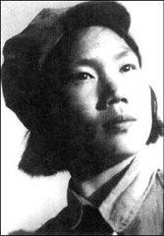
4.2.3 王蒙 茹志鹃
（七）茹志鹃与《百合花》
茹志鹃：1958年发表成名作短篇小说《百合花》，形成“清新、俊逸”的艺术风格。
《百合花》思想内容：取材于人民解放战争赞美了英雄战士与人民群众的高贵品质，
揭示了军民的血肉关系是赢得革命战争胜利保证的主题。
3.主要人物：“我”、“通讯员”、“新媳妇”
客

Slide 98
一九四六年的中秋。 这天打海岸的部队决定晚上总攻。我们文工团创作室的几个同志，就 由主攻团的团长分派到各个战斗连去帮助工作。大概因为我是个女同志吧！ 团长对我抓了半天后脑勺，最后才叫一个通讯员送我到前沿包扎所去。 包扎所就包扎所吧！反正不叫我进保险箱就行。我背上背包，跟通讯 员走了。
“你多大了？”“十九。” “参加革命几年了？”“一年。” “你怎么参加革命的？”我问到这里自己觉得这不像是谈话，倒有些像 审讯。不过我还是禁不住地要问。 “大军北撤时我自己跟来的。” “家里还有什么人呢？” “娘，爹，弟弟妹妹，还有一个姑姑也住在我家里。
“你还没娶媳妇吧？” “……”他飞红了脸，更加忸怩起来，两只手不停地数摸着腰皮带上的 扣眼。半响他才低下了头，憨憨地笑了一下，摇了摇头。我还想问他有没 有对象，但看到他这样子，只得把嘴里的话，又咽了下去
。。。。。。。。。。。。
通讯员乘这机会，颇不服气地对我说道： “我刚才也是说的这几句话，她就是不借，你看怪吧！” 我赶忙白了他一眼，不叫他再说。可是来不及了，那个媳妇抱了被子， 已经在房门口了。被子一拿出来，我方才明白她刚才为什么不肯借的道理 了。这原来是一条里外全新的新花被子，被面是假洋缎的，枣红底，上面 撒满白色百合花。她好像是在故意气通讯员，把被子朝我面前一送，说： “抱去吧。”
刚走出门不远，就有人告诉我们，刚才那位年轻媳妇，是刚过门三天 的新娘子，这条被子就是她唯一的嫁妆。我听了，心里便有些过意不去， 通讯员也皱起了眉，默默地看着手里的被子。我想他听了这样的话一定会 有同感吧！果然，他一边走，一边跟我嘟哝起来了。

Slide 99
。。。新媳妇端着水站在床前，短促地“啊”了一声。我急拨开 他们上前一看，我看见了一张十分年轻稚气的圆脸，原来棕红的脸色，现已 变得灰黄。他安详地合着眼，军装的肩头上，露着那个大洞，一片布还挂在 那里。
“这都是为了我们，……”那个担架员负罪地说道：“我们十多副担架 挤在一个小巷子里，准备往前运动，这位同志走在我们后面，可谁知道狗 日的反动派不知从哪个屋顶上撂下颗手榴弹来，手榴弹就在我们人缝里冒 着烟乱转，这时这位同志叫我们快趴下，他自己就一下扑在那个东西上 了。” …… 新媳妇又短促地“啊”了一声。我强忍着眼泪，给那些担架 员说了些话，打发他们走了。我回转身看见新媳妇已轻轻移过一盏油灯， 解开他的衣服，她刚才那种忸怩羞涩已经完全消失，只是庄严而虔诚地给 他拭着身子，这位高大而又年轻的小通讯员无声地躺在那里。
我过去一摸，果然手都冰冷了。 新媳妇却像什么也没看见，什么也没听到，依然拿着针，细细地、密密地 缝着那个破洞。我实在看不下去了，低声地说：“不要缝了。”她却对我 异样地瞟了一眼，低下头，还是一针一针地缝。我想拉开她，我想推开这 沉重的氛围，我想看见他坐起来，看见他羞涩地笑。但我无意中碰到了身 边一个什么东西，伸手一摸，是他给我开的饭，两个干硬的馒头。
卫生员让人抬了一口棺材来，动手揭掉他身上的被子，要把他放进棺材 去。新媳妇这时脸发白，劈手夺过被子，狠狠地瞪了他们一眼。自己动手 把半条被子平展展地铺在棺材底，半条盖在他身上。卫生员为难地说： “被子……是借老百姓的。” “是我的—”她气汹汹地嚷了半句，就扭过脸去。在月光下，我看见她 眼里晶莹发亮，我也看见那条枣红底色上洒满白色百合花的被子，这象征 纯洁与感情的花，盖上了这位平常的青年人的脸。

Slide 100
4.2.3 王蒙 茹志鹃
（七）茹志鹃与《百合花》
4.《百合花》艺术特色：
主
不是正面描写激烈的战斗过程，而是取战争中的一朵“浪花”，从侧面来表 现战争
善于通过细节的描写，来表现主题和刻画人物形象。
人物心理描写细腻准确，富于层次感。
艺术风格清新、俊逸。

Slide 101
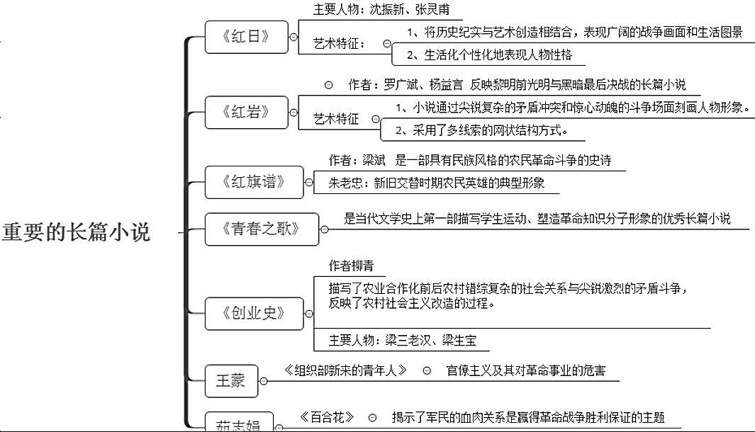

Slide 102
真 题 演 练
【1404单选】通过“我”、“通讯员”、“新媳妇”三者之间的生活片断的描写，
揭示了军民的血肉关系是赢得革命战争胜利保证的主题的小说是
A.李辈的《李双双小传》 C.冯德英的《苦菜花》
B.马烽的《我的第一个上级》
D.茹志鹃的《百合花》

Slide 103
真 题 演 练
【1404单选】通过“我”、“通讯员”、“新媳妇”三者之间的生活片断的描
写，揭示了军民的血肉关系是赢得革命战争胜利保证的主题的小说是
A.李辈的《李双双小传》 C.冯德英的《苦菜花》
B.马烽的《我的第一个上级》
D.茹志鹃的《百合花》

Slide 104
真 题 演 练
茹志鹃小说《百合花》刻画的两个主要人物形象是（ ）
A:新媳妇与卫生员 B:小通讯员与新媳妇 C:“我”与小通讯员 D: “我”与卫生员

Slide 105
真 题 演 练
茹志鹃小说《百合花》刻画的两个主要人物形象是（ ）
A:新媳妇与卫生员 B:小通讯员与新媳妇 C:“我”与小通讯员 D: “我”与卫生员

Slide 106
真 题 演 练
共和国成立初期，王蒙从事共青团工作。他当时创作的很有影响的小说有（ ）
A:《布礼》
B:《风筝飘带》 C:《青春万岁》 D:《恋爱的季节》
E:《组织部新来的青年人》

Slide 107
真 题 演 练
共和国成立初期，王蒙从事共青团工作。他当时创作的很有影响的小说有（ ）
A:《布礼》
B:《风筝飘带》 C:《青春万岁》 D:《恋爱的季节》
E:《组织部新来的青年人》

Slide 108
真 题 演 练
刘世吾这一人物形象出自（ ）
A:邓友梅的《在悬崖上》 B:宗璞的《红豆》
C:陆文夫的《小巷深处》
D:王蒙的《组织部新来的青年人》

Slide 109
真 题 演 练
刘世吾这一人物形象出自（ ）
A:邓友梅的《在悬崖上》 B:宗璞的《红豆》
C:陆文夫的《小巷深处》
D:王蒙的《组织部新来的青年人》

